Slide 1
Forum régional de normalisation de l'UIT pour l'Afrique
Dakar, Sénégal, 24-25 Mars 2015
POINTS SAILLANTS DES TRAVAUX SUR LES QUESTIONS 13, 14 et 15 de l'UIT-T SG5
Peter Ulanga,
Rapporteur Q13 / 5
Rapporteur adjoint Q14 / Q15 5 et / 5

Slide 2

Groupe de travail 3 (WP3 / 5)
TIC et changement climatique
Les Domaines de Travail:
Q13 / 5 - la réduction de l'impact environnemental, y compris les déchets électroniques
Q14 / 5 - Mise en place d'une infrastructure de télécommunication durable à faible coût pour les communications rurales dans les pays en développement
Q15 / 5 - TIC et adaptation aux effets du changement climatique
Q16 / 5 – Produire l’effet de levier et l’accroissement de la durabilité de l'environnement
Q17 / 5 - L'efficacité énergétique pour le secteur des TIC et l'harmonisation des normes environnementales
Q18 / 5 - Méthodes d'évaluation de l'impact environnemental des TIC
Q19 / 5 - systèmes d'alimentation énergétique

Slide 3
Faits saillants
Q13 / 5 - Réduction de l'impact environnemental, y compris les déchets électroniques
Q14 / 5 - Mise en place d'une infrastructure de télécommunication durable à faible coût pour les communications rurales dans les pays en développement
Q15 / 5 - TIC et adaptation aux effets du changement climatique

Slide 4

Commission d’études 5 de l’UIT-T
Question 13 - la réduction de l'impact environnemental, y compris les déchets électroniques
Groupe de travail 3 - Les TIC et les changements climatiques
Commissions d’études 5 - Environnement et Changement Climatique

Slide 5
Question 13/5: la réduction de l'impact environnemental, y compris les déchets électroniques
Principaux domaines d'études:
Éviter les substances dangereuses grâce à des normes
Marginaliser l'impact environnemental et sanitaire des produits TIC, des équipements et installations
Promouvoir le recyclage propre et responsable sur le plan environnemental
Encourager l’élimination finale, propre et responsable des déchets électroniques

Slide 6

Question 13/5: la réduction de l'impact environnemental, y compris les déchets électroniques
Principales tâches:
Sensibiliser
Aider les pays à élaborer des politiques sur la gestion des déchets électroniques
Élaborer des normes internationales sur la gestion du cycle de vie des équipements des TIC
Effectuer des recherches pour le développement
Aider les entreprises à devenir plus durables et socialement responsables

Slide 7
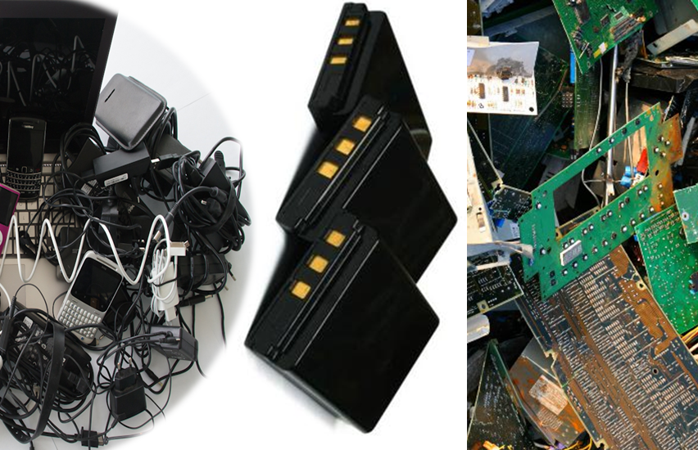
Points saillants sur les produits livrables : Recommandations UIT-T
gestion des déchets électroniques
Batteries
Série d'alimentation électrique
Notes:
This slide summarizes the main green ICT standards that have been developed by Question 13/5 in the area of e-waste.
I will provide more detailed information on every single achievement in the next slides.
Recommendation ITU-T L.1000: Universal power adapter and charger solution for mobile terminals and other hand-held ICT devices.
Recommendation ITU-T L.1001: External universal power adapter solutions for stationary information and communication technology devices.
Recommendation ITU-T L.1002​: External universal power adapter solutions for portable information and communication technology devices. ​
Recommendation ITU-T ​L.1005​: Test suites for assessment of the universal charger solution.
​
Recommendation ITU-T L.1010​: Green batteries solution for mobile phones and other hand-held information and communication technology devices.
Recommendation ITU-T L.1100: A method to provide recycling information of rare metals in ICT products.
Recommendation ITU-T L.1101: ​Measurement methods to characterize rare metals in information and communication technology goods.

Slide 8
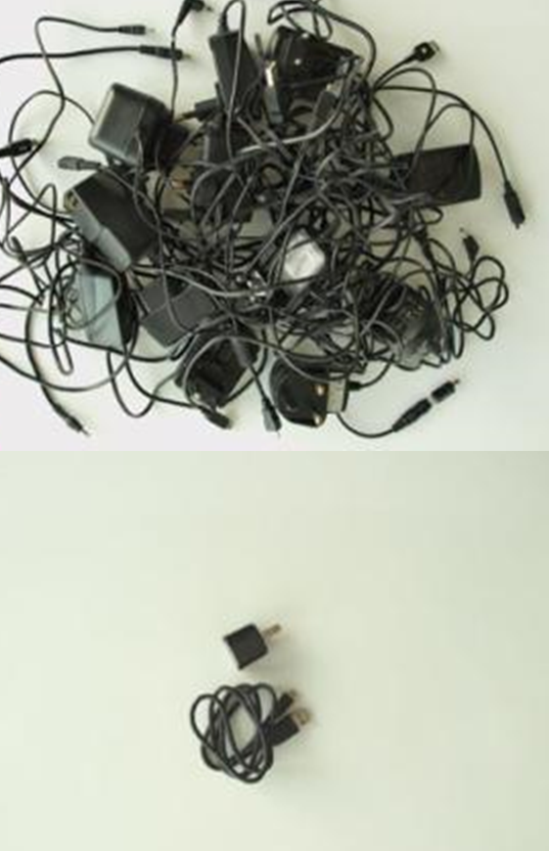
Série d'alimentation électrique
Recommandation UIT-T L.1000: Adaptateur de puissance universel et solution de chargeur pour les terminaux mobiles et d'autres appareils manuels TIC :
-Economise 82 000 tonnes de déchets électroniques par an
-Economise au moins 13,6 millions de tonnes d'émissions de CO2 annuellement
-Recommandation UIT-T L.1001: solutions d'adaptateur de puissance universel externe pour les appareils d’information stationnaire et ceux des TIC:
Economise 300 000 tonnes de déchets électroniques par an
Réduit la consommation énergétique les émissions de gaz à effet de serre (GES) de sources d'alimentation externes de l’ordre de 25% et 50%
Notes:
Recommendation ITU-T L.1000 provides high level requirements for a universal power adapter and charger solution that will reduce the number of power adapters and chargers produced and recycled by widening their application to more devices and increasing their lifetime. The solution also aims to reduce energy consumption. The longer life cycle and possibility of avoiding device duplication reduces the demand on raw materials and waste. The universal power adapter and charger solution is designed to serve the vast majority of mobile terminals and other ICT devices. [Approved 2011-06-13]
- “Universal power adapter and charger solution for mobile terminals and other ICT hand held devices” (Recommendation ITU-T L.1000)
- Saves 82,000 tons of e-waste per year
- Saves at least 13.6 million tonnes of CO2 emissions annually
Recommendation ITU-T L.1001 provides requirements for a universal power adapter solution (UPA) for stationary ICT devices that will reduce the number of produced power adapters by widening their application to more devices, enabling their reuse and increasing their lifetime. The solution also aims to reduce energy consumption. The longer life cycle and possibility of avoiding device duplication reduces the demand on raw materials and production of huge e-waste amount. The universal power adapter solution for ICT equipment for stationary use is designed to serve the vast majority of ICT devices. [Approved 2012-11-29]
- NEW - “External universal power adapter solutions for ICT equipment for stationary use” (Recommendation ITU-T L.1001)
- Saves 300,000 tonnes of e-waste annually
- Reduces the energy consumption and greenhouse gas (GHG) emissions of external power supplies by between 25% and 50%

Slide 9

Séries d’alimentation électrique
PROJET de Recommandation UIT-T L.1002: solutions d'adaptateur de puissance universelle et externe pour les appareils d’informations mobiles et ceux des TIC:
-Réduit les déchets électroniques, optimisant la non utilisation de matières rares et premières et permettant la réutilisation
-Recommande la conception de MTBF 50 000 heures d'usage actif.
-Accroît la convivialité.
Recommandation UIT-T L.1005: séquence de tests pour l'évaluation de la solution de chargeur universel:
-Décrit les séquences de tests spécifiques pour évaluer l'efficacité énergétique, l'interfonctionnement, la sécurité et la compatibilité électromagnétique de la solution de chargeur universel et du chargeur.

Slide 10
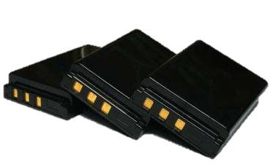
Batteries
Recommandation UIT-T L.1010: solution de batteries vertes pour les téléphones mobiles et d'autres appareils d'information manuels et ceux des TIC.
Prolonge la durée de vie des appareils.
Réduit la consommation des ressources mondiales.
Élimine les matières toxiques.
Notes:
Recommendation ITU-T L.1010 (Green battery solutions for mobile phones and other hand-held information and communication technology devices) defines a minimum set of parameters necessary to identify green battery solutions that should be considered by developers/manufacturers to reduce the future environmental impact of battery use. The provision of so-called green batteries is to extend the lifetime of handsets, reduces global resources consumption and eliminates toxic materials. [Approved 2014-02-13]

Slide 11
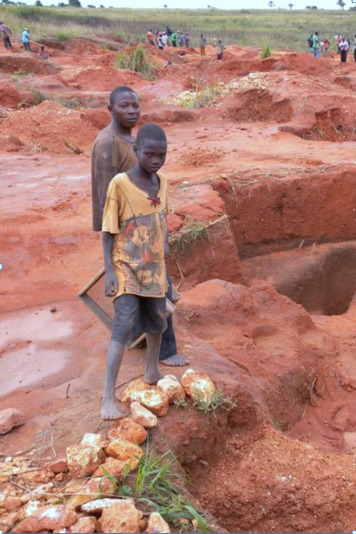
Gestion des déchets électroniques
Nécessité de recyclage de métaux rares:
Un téléphone mobile ne contient pas moins de 20 métaux rares
Le rendement d’une tonne de minerai d'or n’est que de l’ordre de 5 g d'or, tandis qu’une tonne de téléphones portables usés est de l’ordre ahurissant de 400 g.
Recommandation UIT-T L.1100: Une méthode pour fournir des informations sur le recyclage des métaux rares dans les produits TIC.
Notes:
A mobile phone contains no less than 20 rare metals and the need to recycle these metals is clear – a ton of gold ore yields just 5 g of gold, whereas a ton of used mobile phones yields 400 g. Recommendation ITU-T L.1100 (Procedure for recycling rare metals in information and communication technology goods) outlines the necessity for rare metal recycling and the procedures to be employed when recycling. The recommendation details considerations in all phases of the recycling process and provides guidelines as to how organizations may fairly and transparently report on rare metal recycling. [Approved 2012-02-22]

Slide 12
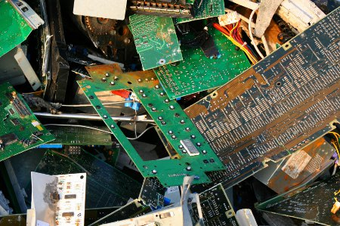
Gestion des déchets électroniques
Nécessité d'une méthode de mesure commune et précise:
Pour un recyclage couronné de succès, les producteurs sont tenus de fournir des informations détaillées aux recycleurs sur les métaux rares.
Une méthode de mesure commune peut faciliter des échanges d'information sur le recyclage entre les producteurs et les recycleurs.
Recommandation UIT-T L.1101: Méthodes de mesure pour caractériser les métaux rares dans les produits TIC:
XRF (fluorescence au rayon X)
ICP-MS (spectrométrie de masse à plasma couplée et inductive))
Notes:
For successful recycling of rare metals, producers are required to provide detailed information on rare metals to recyclers. A common measurement method can facilitate recycling information exchanges between producers and recyclers. Recommendation ITU-T L.1101 (Measurement methods to characterize rare metals in information and communication technology goods) presents measurement methods to characterize rare metals in ICT goods by using XRF (X-ray fluorescence) and ICP-MS (inductively coupled plasma mass spectrometry) measurement methods. [Approved 2014-03-22]

Slide 13

Supplément 5 aux séries de Recommandations UIT-T L
Convenu: Décembre 2014
Titre: Gestion du cycle de vie de biens des TIC
Champ d'application:
Il fournit des informations sur la mise en œuvre pratique de l’approche du cycle de vie des entreprises, des installations et des usines ainsi que des distributeurs, y compris des chapitres sur les meilleures pratiques avec un accent particulier sur l'utilisation des matériaux et la sélection.
Notes:
Supplement 5 to ITU-T L-series Recommendations (Life-cycle management of ICT goods) has been developed to provide information for the practical implementation of the life-cycle approach in companies, facilities and plants as well as distributors, including chapters on best practices with a specific focus on material usage and selection. [Agreed 2014-12-19]

Slide 14
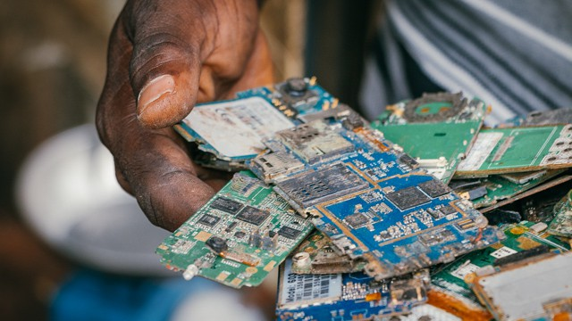
Supplément 4 aux séries de Recommandations UIT-T L
Convenu: Décembre 2014
Titre: Lignes directrices pour l'élaboration d'un système de gestion durable des déchets électroniques
Champ d'application:
Il fournit un ensemble de lignes directrices auxquelles les pays pourraient se référer lors de la conception de leur système de gestion des déchets électroniques;
Il fournit des conseils sur la politique / le cadre juridique, les mécanismes de collecte, les mécanismes financiers et l'engagement de tous les acteurs concernés.
Photo: Fairphone, CC BY-NC-SA 2.0 (cropped)
Notes:
Supplement 4 to ITU-T L-series Recommendations (Guidelines for developing a sustainable e-waste management system) provides a set of guidelines that countries could refer to when designing or adjusting their e-waste management system. It provides guidance on policy/legal framework, collection mechanisms, financial mechanisms and engagement with all relevant stakeholders. [Agreed 2014-12-19]

Slide 15
Nouveaux éléments de travail
Supplément sur la collecte des modèles durables pour la gestion des déchets électroniques par des sociétés privées;
Supplément sur l'évaluation de la quantité de déchets électroniques dans les pays en développement;
Supplément sur l’économie circulaire;
Supplément sur les directives de mise en œuvre du principe de diligence sur les minéraux de conflit pour les chaînes d'approvisionnement des PME des TIC .
Notes:
Here is a list of new work items that Q13/5 decided to create at the last SG5 meeting that took place in December 2014 in India (Kochi).

Slide 16
Que voyons-nous pour l'avenir de 13/5?
Que voyons-nous pour l'avenir de 13/5?
Q13 / 5 sera axée sur de nouveaux domaines d'étude autour des questions de gestion des déchets électroniques ...

Slide 17
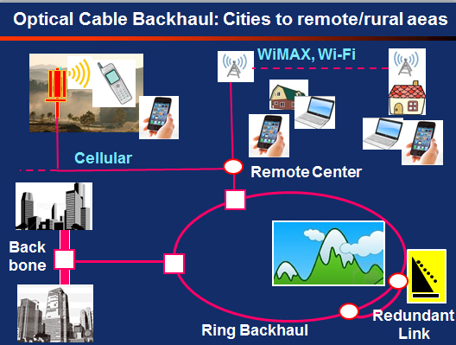
Commissions d’études 5 de l’UIT-T
Question 14 - Mise en place d'une infrastructure de télécommunication durable à faible coût pour les communications rurales dans les pays en développement
Groupe de travail 3 - Les TIC et les changements climatiques
Commissions d’études 5 - Environnement et Changement Climatique

Slide 18
Question 14/5: Mise en place d'une infrastructure de télécommunication durable à faible coût pour les communications rurales dans les pays en développement
Principaux domaines d'études:
technologies de transmission à faible coût
Les études sur les domaines de l'efficacité énergétique
Infrastructures durables et respectueuses de l'environnement
les infrastructures nécessitant peu de compétences techniques pour l'entretien

Slide 19
Principales tâches
1) Lignes de transmission à faible coût du tronc relié aux stations rurales avec une bande passante suffisante;
2) Réseaux câblés et sans fil pour la connexion entre stations rurales et utilisateurs finaux;
3) Infrastructures à faible coût et à consommation énergétique modérée ; (Pourraient-elles travailler hors réseau électrique?)
4) La Solution devrait être facile à déployer et à configurer;
5) La Solution devrait être robuste et avoir de faibles exigences de maintenance ;
6) Le système devrait être respectueux de l'environnement tout au long de son cycle de vie.

Slide 20
Comment est-il envisagé de résoudre les problèmes?
3) ) Infrastructures à faible coût et à consommation énergétique modérée; (Pourraient-elles travailler hors réseau électrique ?)
5) La Solution devrait être solide et avoir de faibles exigences de maintenance ;
High Opex
Low ARPU
Sparse population

Slide 21
Eléments de travail approuvés
éléments de travail | Sujet / Titre
meilleures pratiques infrastructurelles | alimentation adéquate, bâtiment / logement, accessibilité, main-d'œuvre qualifiée pour l’exploitation
Exigences du système | architecture de déploiement, consommation d'énergie, source d'énergie, conditionnement, exploitation et maintenance, etc.
meilleures pratiques sur les exigences techniques | Identifier, évaluer et consolider les défis rencontrés par les pays en développement à mettre en place une infrastructure de télécommunication durable à faible coût dans les zones rurales des pays en développement.
meilleures pratiques sur les technologies des réseaux mobiles | Type de média de transmission, i.e fibre optique, technologie satellitaire, antenne aérienne, etc. .

Slide 22
Eléments de travail approuvés
meilleures pratiques sur les équipements de télédétection météo automatisés | Stations météorologiques à distance fournissant des informations météorologiques sur les tendances à court terme et à long terme des phénomènes , tels que la sécheresse et la mousson
meilleures pratiques sur les énergies durables pour les systèmes dans les zones rurales reculées | Solutions technologiques / techniques possibles pour les exigences énergétiques durables
Work Item | Subject/Title

Slide 23
Q14 / 5 cadre de la recommandation
Recommandation de fournir un cadre d'exigences générales pour l'infrastructure durable à faible coût pour les pays en développement

Slide 24
Structure des produits livrables de Q14 / 5
cadre de la
recommandation
Supplément A
Supplément B
Supplément C
Supplément D

Slide 25
Suppléments au cadre de la recommandation
Supplément A – Utiliser une technologie reproductible pour le transfert de capacité pour mettre en place une infrastructure de télécommunications durable à faible coût pour les communications rurales dans les pays en développement
Supplément B – Utiliser les liens de micro-ondes pour mettre en place une infrastructure de télécommunications durable à faible coût pour les communications rurales dans les pays en développement

Slide 26
Suppléments au cadre de la recommandation
Supplément C – Utiliser le câble à fibre optique pour mettre en place une infrastructure de télécommunications durable à faible coût pour les communications rurales dans les pays en développement
Supplément D – utiliser des satellites hybrides pour mettre en place une infrastructure de télécommunications durable à faible coût pour les communications rurales dans les pays en développement

Slide 27
Attente pressante
Les contributions de l'Afrique sont nécessaires pour assurer des résultats attendus et pertinents des travaux de Q14 / 5
Nous avons besoin de plus de contributions dans les domaines de systèmes d’exigences pour couvrir les différents aspects des exigences de technologies à faible coût dans les zones rurales

Slide 28
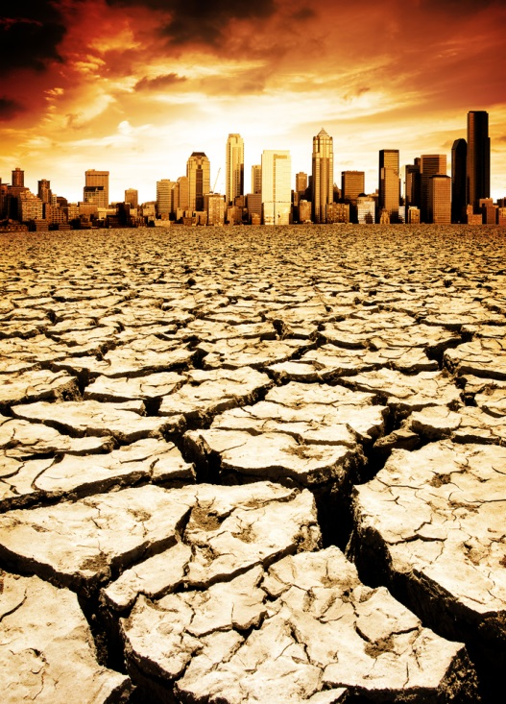
Commissions d’études 5 ITU-T
Question 15 - TIC et adaptation aux effets du changement climatique
Groupe de travail 3 - TIC et changements climatiques
Commission d'études 5 - Environnement et Changement Climatique

Slide 29
Question 15/5
TIC et adaptation aux effets du changement climatique
Principaux domaines d'études:
Étudier comment les TIC peuvent être efficaces pour permettre aux pays de mieux s’ adapter aux changements climatiques;
Étudier comment les infrastructures de télécommunications et les TIC associées peuvent être résilientes aux effets du changement climatique;
Produire des recommandations;
Collecter, partager et diffuser l'information et les meilleures pratiques
Notes:
Q15 is tasked to look at issues related to the establishment of a robust telecommunications infrastructure for extreme climate conditions,
Helping countries adapt to the negative effects of climate change using ICT and Establishing links at regional and national levels

Slide 30

Question 15/5
TIC et adaptation aux effets du changement climatique
Principales tâches:
Etablir des exigences via des questionnaires et l'analyse ;
Cultiver la coopération avec divers groupes d'experts et de travail;
Favoriser le partage des cas d’exploitation des TIC et du changement climatique;
Encourager la participation de l'industrie des TIC à l’ adaptation au changement climatique.
Notes:
Q15 is tasked to look at issues related to the establishment of a robust telecommunications infrastructure for extreme climate conditions,
Helping countries adapt to the negative effects of climate change using ICT and Establishing links at regional and national levels

Slide 31

Produits livrables à l'étude
Projet de Recommandation UIT-T L. sur l’adaptation des villes - comment les TIC peuvent-elles aider les villes à s’ adapter aux effets du changement climatique
Projet de Recommandation UIT-T L. Adaptation des infrastructures les meilleures pratiques pour l'adaptation de l'infrastructure des TIC aux impacts du changement climatique
Projet de supplément à la série UIT-T L.1500 sur les effets et l'impact possible du changement climatique
Les contributions sont attendues
Notes:
Some of the deliverables that are being developed include:
L.Cities Adaptation
Recommendation L.Adaptation_Cities on how ICTs can help cities to adapt to the effects of climate change. It will also provide a framework and a checklist to assist municipal authorities in the implementation of ICT-based solutions in cities' climate change adaptation strategies.
L.Infrastructure Adaptation
Recommendations to establish best practices for the adaptation of the ICT infrastructure to the impacts of climate change
Adapting the ICT sector and infrastructure to the impacts of climate change
Supplement to L.1500 series Recommendations
Supplement to ITU-T L.1500 series Recommendations on effects and possible impact of climate change

Slide 32
Faits saillants sur les produits livrables
Nouvelle Recommandation UIT-T L.1500 - cadre pour les technologies de l'information et de la communication (TIC) et l'adaptation aux effets du changement climatique (approuvé)
  Recommandation UIT-T L.1501 - sur comment les pays peuvent utiliser les TIC pour s’ adapter aux effets du changement climatique
  Recommandation UIT-T L. Adaptation des Infrastructures - sur l'adaptation de l'infrastructure des TIC aux effets du changement climatique (en développement)
  Recommandation UIT-T L. _Adaptation des villes - sur comment les TIC peuvent aider les villes à s’adapter aux effets du changement climatique (en développement))
Notes:
Recommendation ITU-T L.1500 describes a framework for information and communication technologies (ICTs) and adaptation to the effects of climate change. This framework identifies and defines the basis for development of the following Recommendations:
Recommendation ITU-T L.1501 on how countries can utilize ICTs to adapt to the effects of climate change. It will also provide a framework and a checklist for countries to integrate ICTs into their national strategies for adaptation to climate change. Examples of checklists, use- cases, best practices, guidelines, consideration points, etc will be added when appropriate.
Recommendation ITU-T L.Infrastructure_Adaptation on adapting the ICT infrastructure to the effects of climate change. It will provide a set of guidelines, requirements and best practices to be referred to during operation, maintenance, upgrade and improvement of existing ICT infrastructure and when planning, designing and constructing ICT projects, goods, networks and services to adapt to the effects of climate change. Examples of checklists, use- cases, best practices, guidelines, consideration points, etc will be added when appropriate.
Recommendation ITU-T L. Cities_Adaptation on how ICTs can help cities to adapt to the effects of climate change. It will also provide a framework and a checklist to assist municipal authorities in the implementation of ICT-based solutions in cities’ climate change adaptation strategies. Examples of checklists, use- cases, best practices, guidelines, consideration points, etc will be added when appropriate.

Slide 33
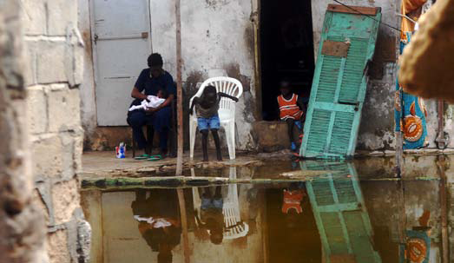
Faits saillants sur les produits livrables
Recommandation UIT-T L.1501
Meilleures pratiques sur comment les pays peuvent utiliser les TIC pour s’ adapter aux effets du changement climatique
Le rôle des TIC dans l'adaptation au changement climatique
Les TIC peuvent fournir l'accès de base à l'information, aux capitaux et aux ressources qui peuvent améliorer le développement économique et réduire les vulnérabilités
Les TIC peuvent être utilisées pour chacune des étapes suivantes
Observation (combinant les données existantes selon de nouvelles modalités)
Analyse et planification
Mise en œuvre et gestion
Renforcement des capacités
Réseautage
Suivi et évaluation
Notes:
ITU-T L.1501 - Best practices on how countries can utilize ICTs to adapt to the effects of climate change
This Recommendation provides guidance on how ICTs can help countries to adapt to the effect of climate change. It also provides a framework and a checklist for countries to integrate ICTs in their national climate change adaptation strategies. This recommendation is part of L.1500 series recommendations on Adaptation to the effects of Climate Change. It is designed to assist countries in integrating ICTs into their national climate change adaptation strategies.
This Recommendation describes the complexity of climate change and explains why countries need to adapt. It also describes the role of ICTs in helping countries respond to the effects of climate change by looking at how various sectors use ICTs; including the ICT sector. It is designed to be a guide for policy and regulation makers in developing policies and regulations regarding adaptation of nations or countries, management, and policies and regulations to climate changes and provides a ‘multi-level framework for ICTs integration in climate change adaption’ to assist countries in integrating ICTs in their national climate change adaptation strategies.
ICTs can be used for each of the following steps:
Observation (combining existing data in new ways): Climate variations occurring in a specific region can be determined in this step. This can be carried out through data collection tools (remote sensing techniques, sensor-based networks etc). The data can be stored in digital repositories and shared among the stakeholders committed to develop the appropriate adaptation strategy.
Analysis and Planning: The stored data can then be analyzed by scientists and policy makers to plan and design adaptation strategies. This analysis of climate change scenarios can be conducted using software based modeling systems (Decision Support Systems and Geographic Information Systems). The results of analysis derived from these modeling systems can then be used to facilitate the development of adaptation plans on a sectoral basis.
Implementation and Management: “The nature of adaptation interventions varies depending on a wide range of elements, such as the set of stakeholders, the sector and the scale of application. As a result, ICT support the implementation and management of adaptation strategies with a wide variety of tools: among the others, forecasting tools, early warning system and resource management systems play a prominent role in this phase” [b-CPD].
Capacity building: Raising awareness of the negative effects of climate change with the help of ICT.
Networking: ICT can be used for knowledge sharing to ensure that all the stakeholders are aware of the effects of climate change as well as the possible measure to build up resilience to climate change at the different levels [b-CPD]. “Social media tools can also support public awareness and education campaigns, as well as foster participative processes. ICT applications such as participatory videos, photo-diaries or the use of mobile phones for collective mapping/monitoring exercises, could be used to foster greater involvement of low-income urban dwellers in climate change and risk-reduction initiatives, involving them in decisions such as the best location for drinking water supplies in case of sudden salinization, or failures in drainage systems due to floods” [b-CDI, 2011].
Monitoring and Evaluation: “The final stage of every adaptation process is its monitoring and assessment: the performance of the initiative must be constantly verified in order to reach the goal defined during the planning phase” [b-CPD].

Slide 34
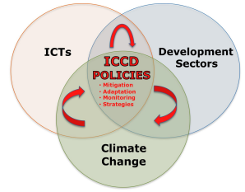
Faits saillants sur les produits livrables
Recommandation UIT-T L.1501
Meilleures pratiques sur comment les pays peuvent utiliser les TIC pour s’ adapter aux effets du changement climatique
Cadre pour les TIC et l’adaptation au changement climatique
UIT-T L.1501 fournit le cadre multifonctionnel pour l'intégration des TIC dans l’adaptation au changement climatique pour les pays pour intégrer les TIC dans leurs stratégies nationales d'adaptation aux changements climatiques
Trois principales composantes du cadre:
Contenu: l'élaboration de politiques
Structure: les dispositions institutionnelles
Conception et mise en œuvre de processus cohérentes

Slide 35

Faits saillants sur les produits livrables
Recommandation UIT-T L.1501
Meilleures pratiques sur comment les pays peuvent utiliser les TIC pour s’ adapter aux effets du changement climatique
Liste des indicateurs
Pour aider les pays à s’ assurer qu'ils remplissent les conditions requises pour l'adoption et la mise en œuvre du cadre pour les TIC et l’adaptation au changement climatique
Pour aider les pays à s’ assurer qu'ils tiennent un registre des tendances possibles liées au changement climatique

Slide 36
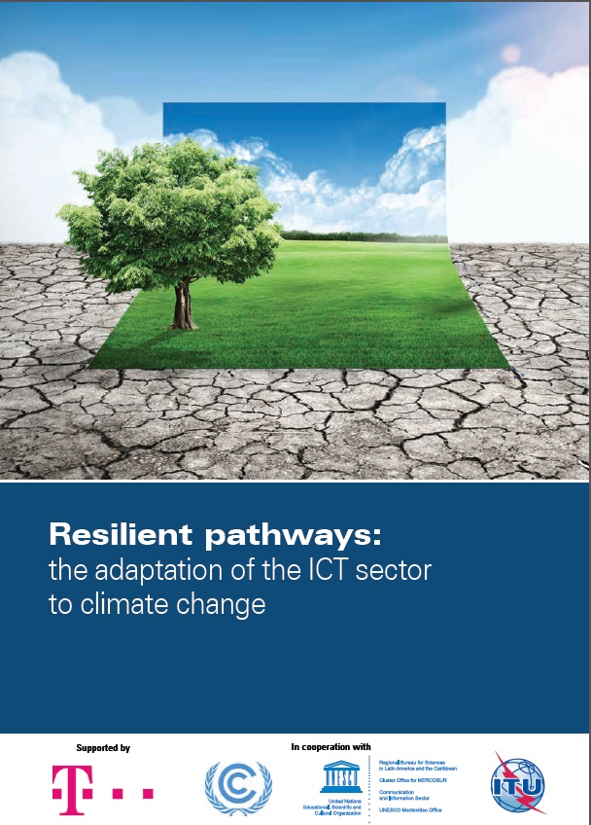
Chemins résilients:
Adaptation du secteur des TIC au changement climatique
Auteurs: Ospina, AV, Faulkner, D., Dickerson, K., Bueti, C.
.
Objectif du rapport:
Pour explorer les impacts du changement climatique sur le secteur des TIC et le potentiel d'adaptation, tout en soulignant la nécessité de voies d'action résilientes , d’environnements favorables et de nouvelles normes.
Notes:
The main objective of this report is to explore the impacts of climate change on the ICT sector and the potential for adaptation, while emphasizing the need for resilient pathways of action, enabling environments and new standards to foster the sector’s approach to adaptation.

Slide 37
Chemins résilients:
adaptation du secteur des TIC au changement climatique
Résilience: un concept pertinent
La Capacité du secteur des TIC à résister, à recouvrer, à s’adapter, et à transformer de manière potentielle face aux impacts du changement climatique.
Ospina and Heeks (2010)
Une approche innovante:
Un climat changeant conduira à un environnement d’affaires tout aussi changeant.
Reconnaitre le problème, identifier les risques, et répondre avec des mesures d'adaptation peuvent aider les entreprises à minimiser les risques et à forger la résilience [au changement projeté et imprévu].
Partenariat pour la préparation à la résilience environnementale (PREP)

Slide 38
Chemins résilients:
L'adaptation du secteur des TIC au changement climatique
Cadre du cheminement pour la résilience
CHANGEMENT CLIMATIQUE
Les événements extrêmes
(Court terme)
+
Tendances chroniques
(À long terme)
Adaptation du secteur des TIC
Adaptation du secteur des TIC
Attributs de la résilience:
Robustesse, auto-organisation, apprentissage, échelle, rapidité, redondance, flexibilité et diversité
IMPACTS
Niveaux:
International
National
Sectorielle
Local
ACTIONS ADOPTEES
Notes:
-ICT Sector Responses to Climatic Impacts: Focus on Short AND Long term climatic impacts
-It acknowledges the need to coordinate adaptive actions in the ICT sector at the international, the national, sectoral and local levels
-It recognises the need to strengthen a series of resilience attributes in the sector:
Robustness
Self-Organization
Learning
Redundancy
Flexibility
Diversity
Scale

Slide 39
Chemins résilients:
L'adaptation du secteur des TIC au changement climatique
Conclusions:
Pratiques d'adaptation: une partie de la «nouvelle normalité» pour les affaires
Approches adaptatives: évaluation des risques potentiels et des vulnérabilités, Impacts directs et indirects du changement climatique, ainsi que des mécanismes pour s’ attaquer aux nouvelles opportunités commerciales et aux nouvelles normes.
Adoption des chemins résilients : en allant au-delà des mesures génériques de contingence et de gestion des risques .
L’intégration des attributs de la résilience peut aider à renforcer l’approche sectorielle pour l’adaptation au changement climatique en améliorant sa capacité à y faire face, à s’y adapter et à se transformer de manière potentielle et en le permettant aux stratégies sectorielles face aux chocs de courte durée et aux tendances à long terme.
Notes:
ICT Sector Responses to Climatic Impacts.
Key ICT Sector Attributes:
Robustness
Self-Organization
Learning
Redundancy
Flexibility
Diversity
Scale

Slide 40
CONCLUSION DES POINTS SAILLANTS
Les trois questions sont d’une grande pertinence pour les besoins des pays en développement
Les pays sont vraiment encouragés à participer aux travaux de la commission d'étude 5 et surtout aux travaux sur les questions 13, 14, 15

Slide 41
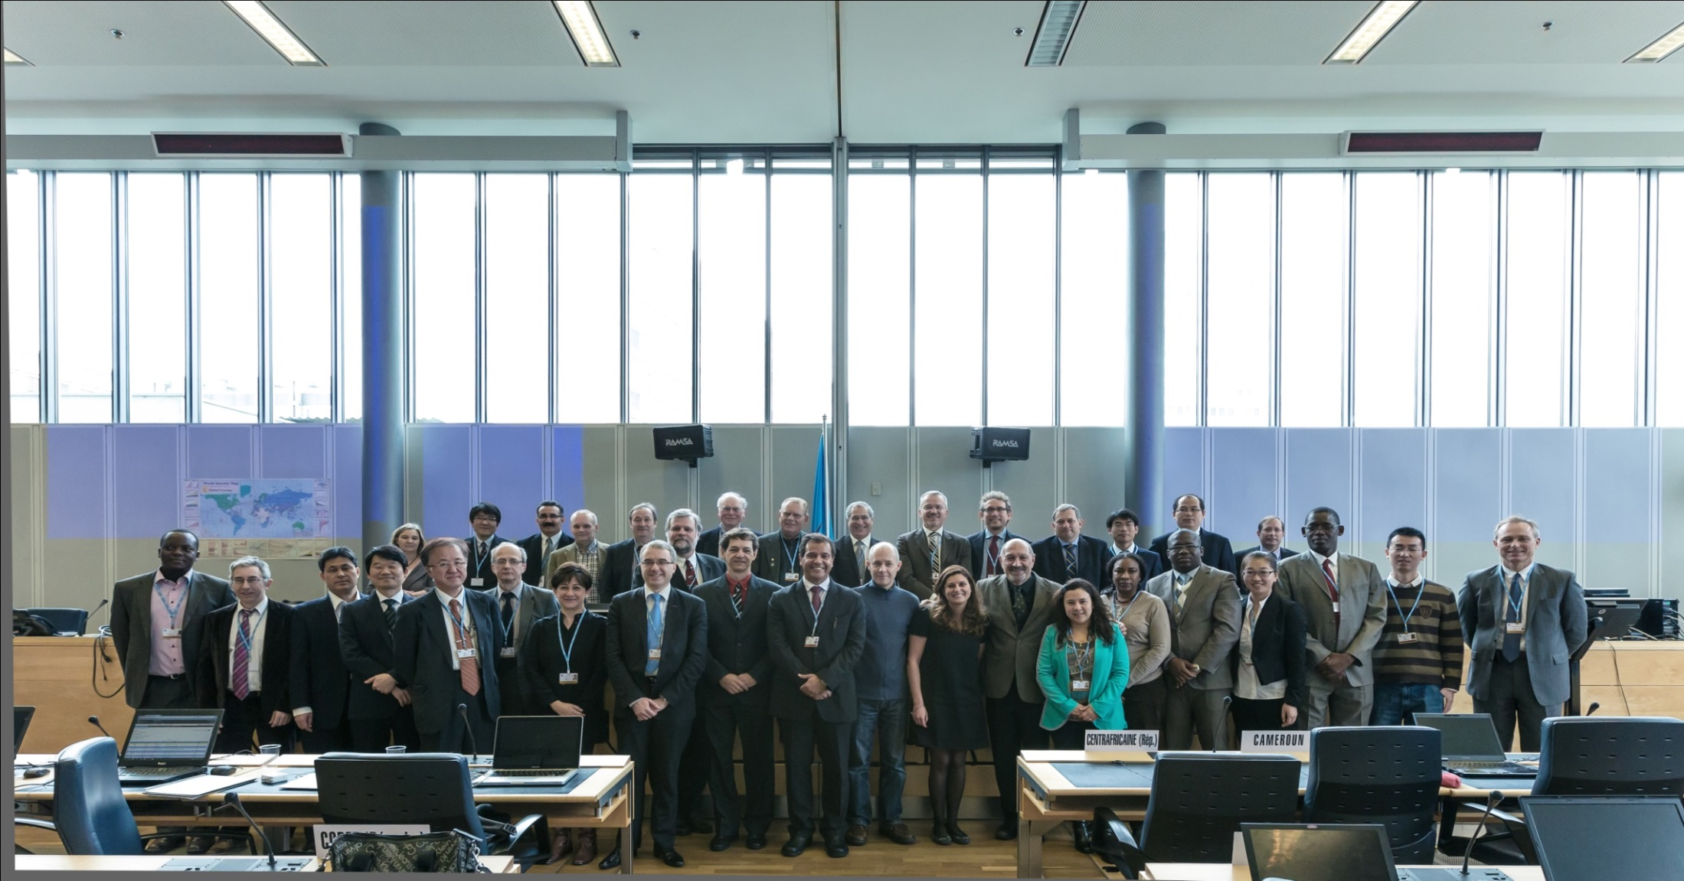
Additional information
ITU-T/SG5 “Environment & Climate Change”
Contact: ulanga@ucaf.go.tz
itu.int/go/ITU-T/climate
THANK YOU! tsbsg5@itu.int

